Slide 2
世界わくわくクイズ
7月11日
世界人口デー

Slide 3
7月11日は何の日でしょう？
世界人口デーです。
世界の人口問題への関心を深めてもらうための日です。クイズを通して、ちょっとだけ人口について考えてみましょう。

Slide 4
クイズのルール
ABCの選択肢から正しいと思う
答えを選びましょう。

Slide 5
現在の世界人口は何人でしょう。
【ヒント】
2000年の世界人口は約61億人でした。
World Population Prospects（国連世界人口推計）による
ABC QUIZ
第１問
A. 約60億人
B. 約80億人
C. 約100億人

Slide 6
世界人口はこの７０年で約３倍に
１９５０年時点では、世界人口は約25億人でした。
１９９０年には、約２倍の約５３億人に達しました。
World Population Prospects（国連世界人口推計）による
国連人口基金（UNFPA）が発表した「世界人口白書2022」によれば、2022年の世界の総人口は79億5400万人。日本は11位で、2021年と同順位。
国連人口基金（UNFPA）による

Slide 7
今、人口が最多の国は中国です。
では、人口が最も少ない国はどこでしょう。
【ヒント】
とても小さい国です。
ABC QUIZ
第２問
A. シンガポール
B. バチカン
C. パラオ

Slide 8
バチカン市国
イタリアの首都ローマの中にある世界最小国家「バチカン市国」の人口は、なんと約800人。
その半分以上が世界中から集まった聖職者たちだという。
キッズ外務省＜https://www.mofa.go.jp/mofaj/kids/index.html＞
世界いろいろ雑学ランキングによる

Slide 9
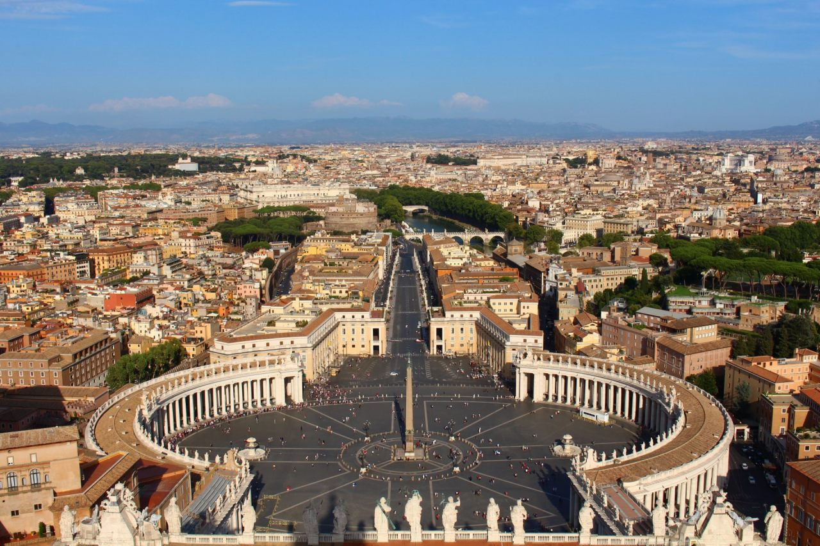
バチカン市国の風景

Slide 10
世界の人口は2050年には
どの程度まで増えると予測されているか。
ABC QUIZ
第３問
A. 約80億人
B. 約90億人
C. 約100億人

Slide 11
世界人口は急増しています
2002年時点では、2050年の世界人口は89.2億人と推計されていました。
最新の推計(2019年版 )では97億人に達すると推計されています。
中国・インドの順位は逆転して、インドが世界で最も人口の多い国になると予想されています。
World Population Prospects（国連世界人口推計）による

Slide 12
世界の人口が増加すると、それだけたくさんの食料が必要になります。
今、ある食料の研究が盛んに行われています。その食べ物とは何でしょう。
ABC QUIZ
第４問
A. プラスチック食
B. 樹木食
C. 昆虫食

Slide 13
昆虫食が注目されています
人口増加による食料不足に備えて、栄養価が高く環境への負荷も少ない昆虫食への期待が高まっています。
すでに多くの国や地域で食されています。

Slide 14
無印良品が２０２０年に発売した画期的な商品は次のうちどれでしょう。
ABC QUIZ
第５問
A. コオロギせんべい
B. セミせんべい
C. ゴキブリせんべい

Slide 15
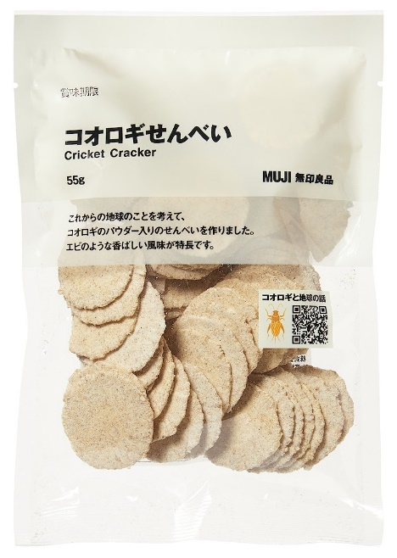
コオロギせんべい
消費税込み190円です。
おいしそうですね。
おひとついかがですか。
写真は、無印良品のウェブサイトより。
下記ページで、より詳しいことがわかります。
無印良品 https://www.muji.com/jp/ja/feature/food/460936

Slide 16
THE END
www.e-kyozai.com

